Slide 1
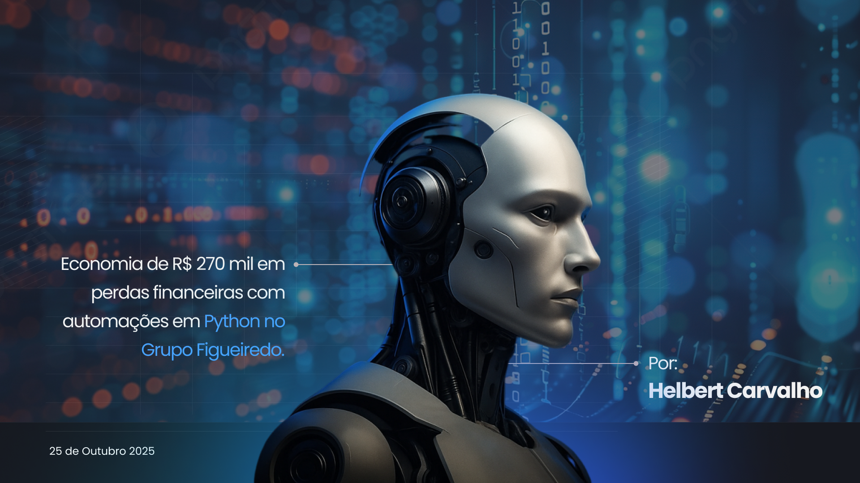

Slide 2
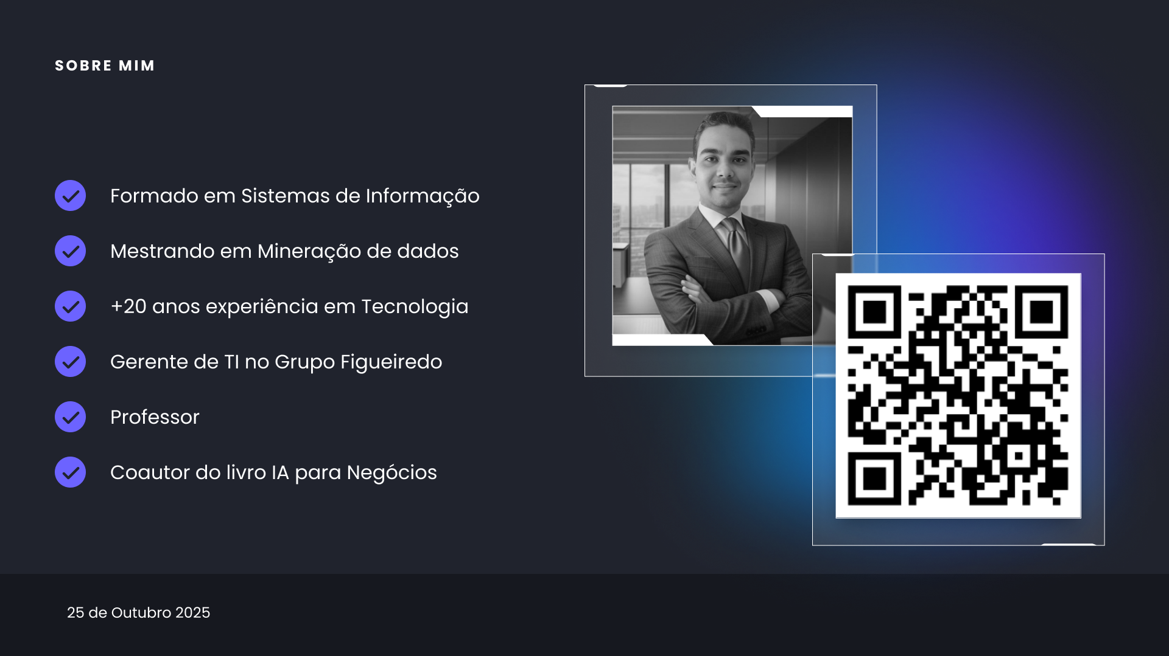


Slide 3
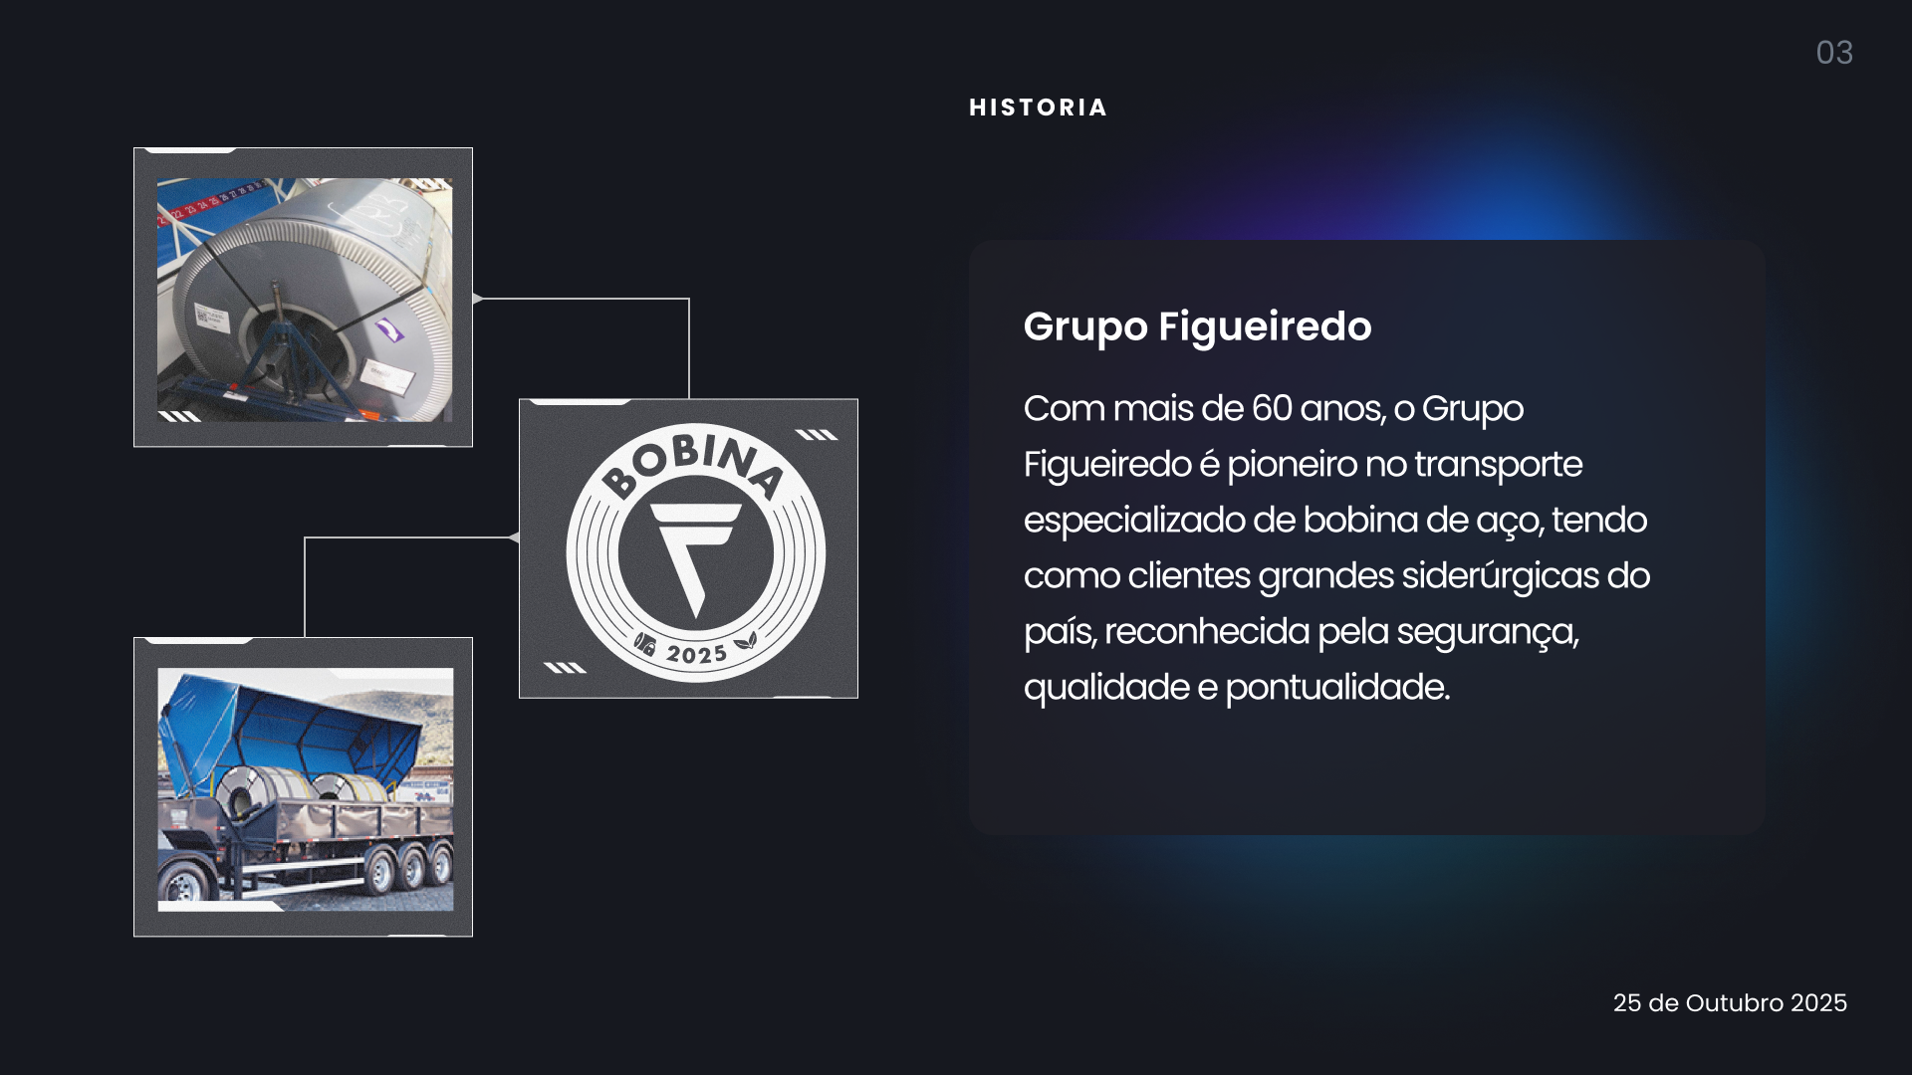
Notes:
2023 percebemos uma limitação operacional, dependência humana no processo logístico, fechamento de viagens, manutenção e comunicação com motoristas.
Ciclo: recebimento cliente, armazenamento, avaria

Slide 4
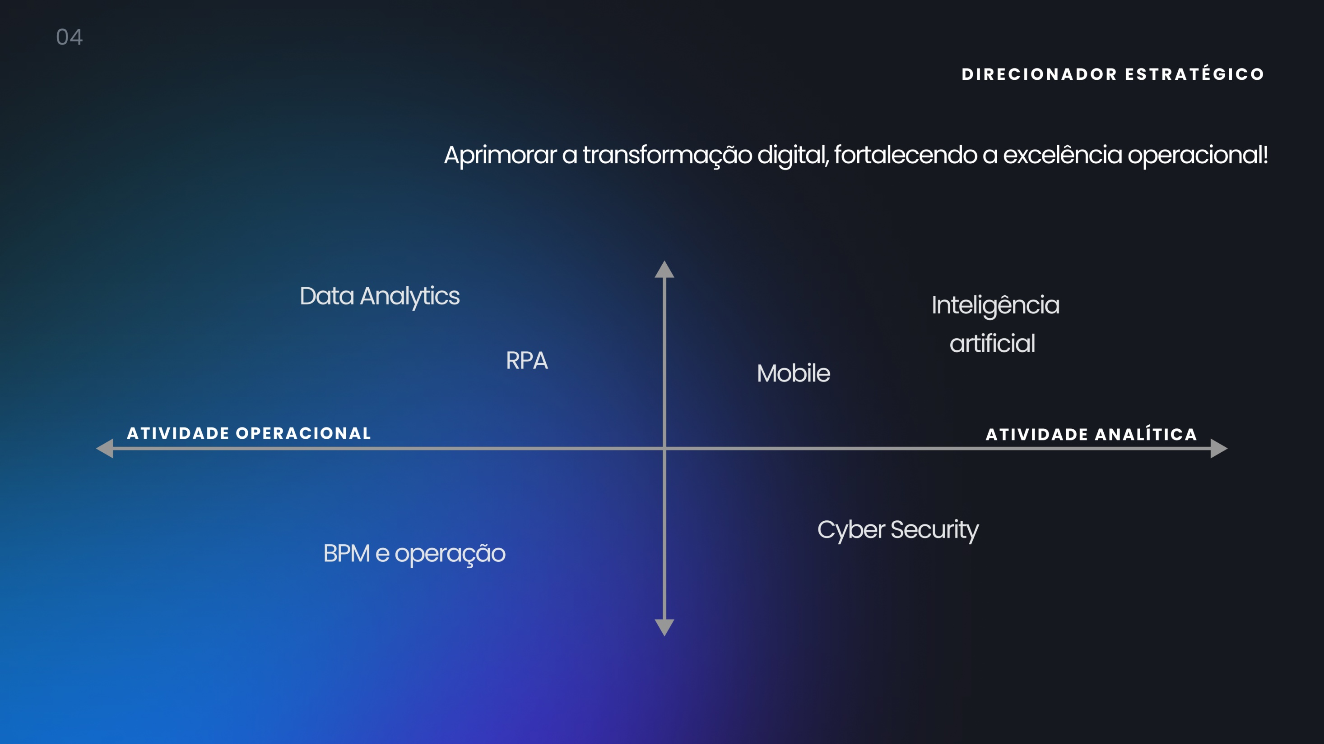
Notes:
Inicio da jornada: equipe especializada em dados, logistica e automação (receio dos motoristas em controle), sistemas legados.
Reconhecimento das bobinas por fotos dos motoristas (leitura de codigos e qr)
Monitoramento em tempo real com redundância
Apolo, posicionamento das bobinas de acordo com cliente e peso nos eixos
Dashboards inteligentes: avarias, tempo de descarga

Slide 5
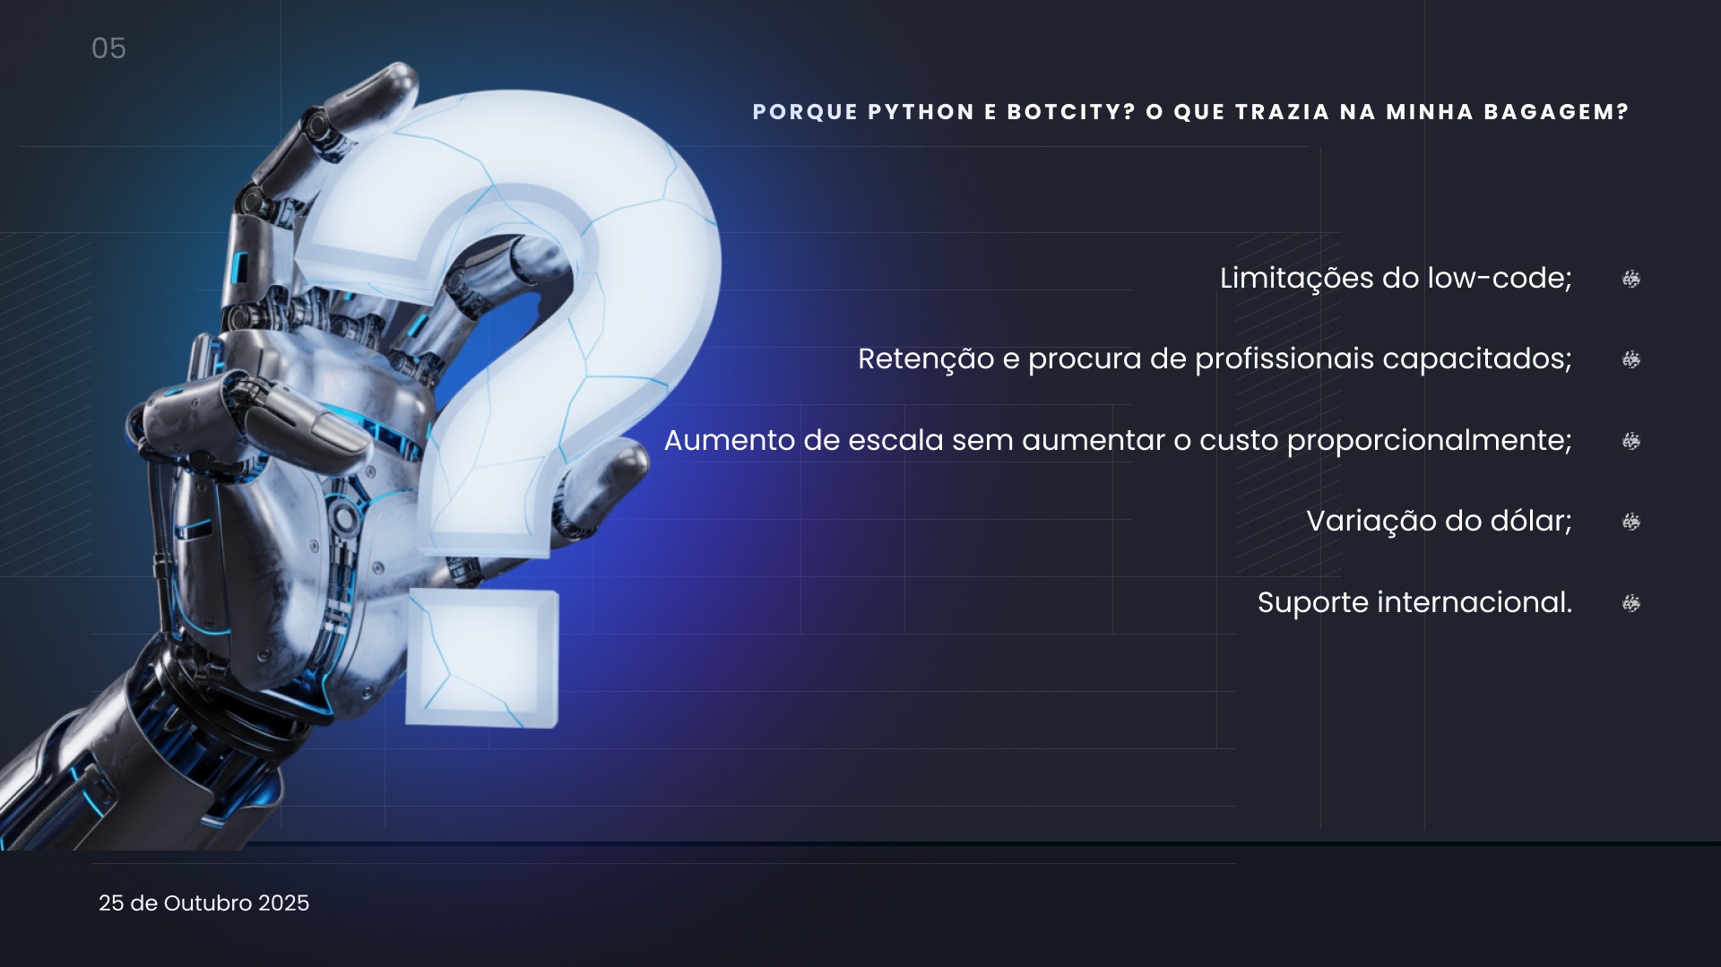

Slide 6
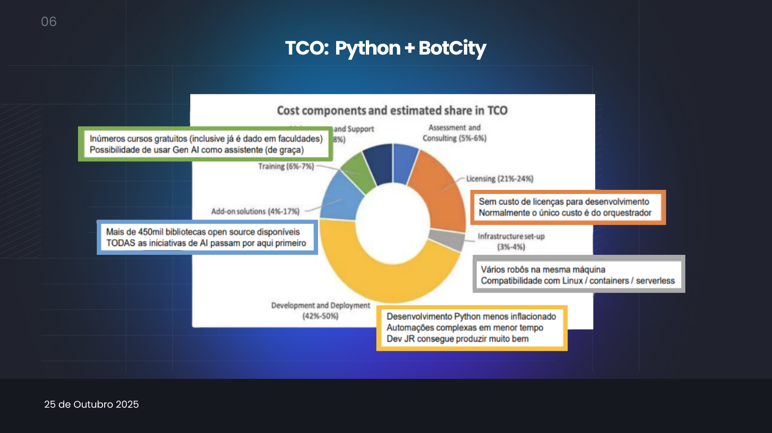

Slide 7
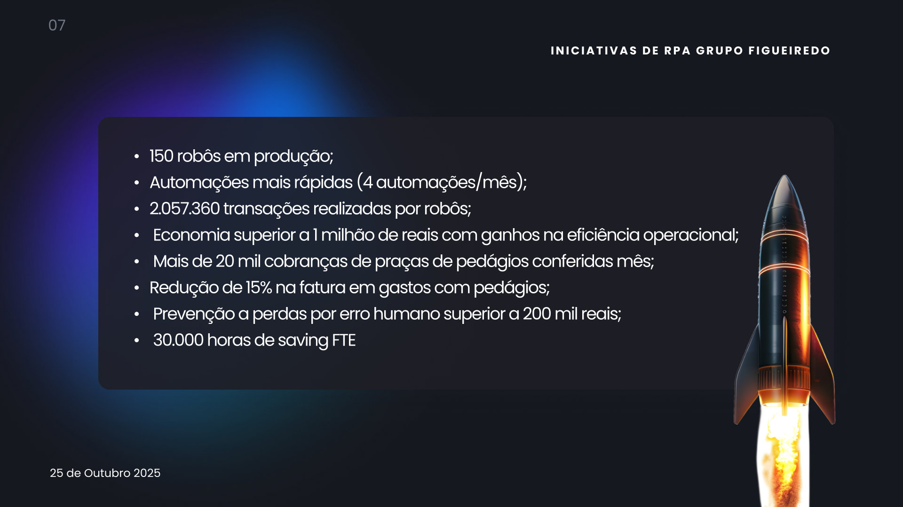
Notes:
Tempo medio de uma programação caiu de 2h40 para 35 minutos
Aumento em 38% produtividade de entregas
Redução de 25% custos combustiveis
Cultura de dados

Slide 8
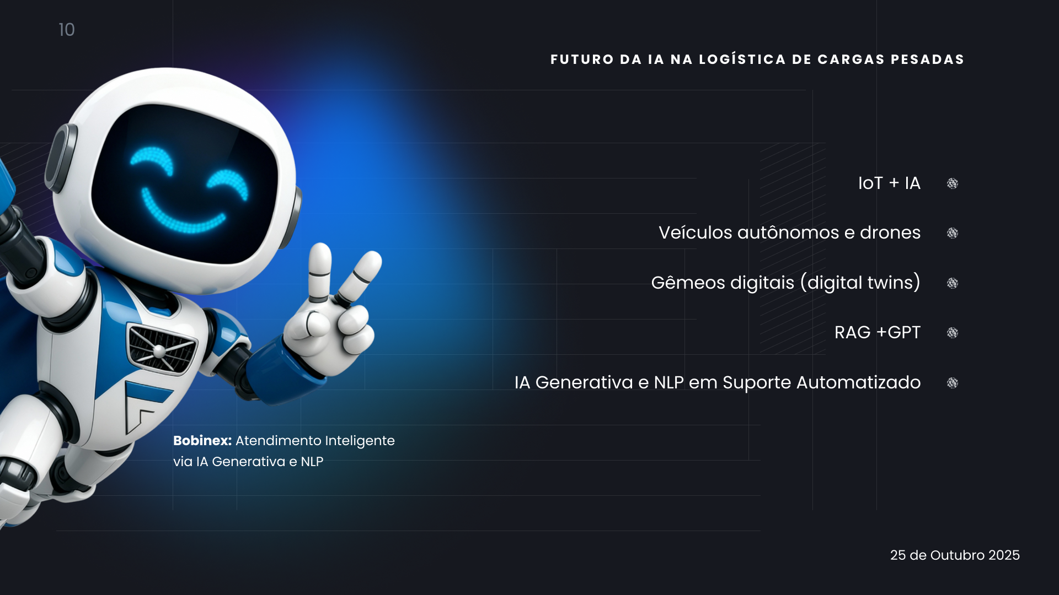
Notes:
Status das viagens e entregas, checklist pre-viagem, registro de ocorrências, envio de comprovantes, agendamentos automáticos e alertas manutenção

Slide 9


